Slide 1
Oceano Austral
Viviane Mello
Paula Maricato

Slide 2
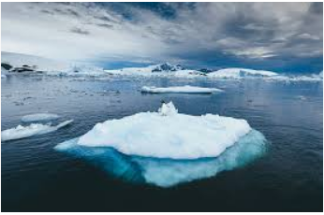
Oceano Austral
Um novo Oceano

Slide 3
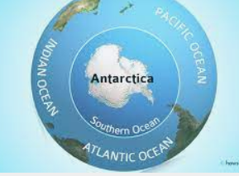
Oceano Austral
o primeiro a circundar um continente inteiro

Slide 4
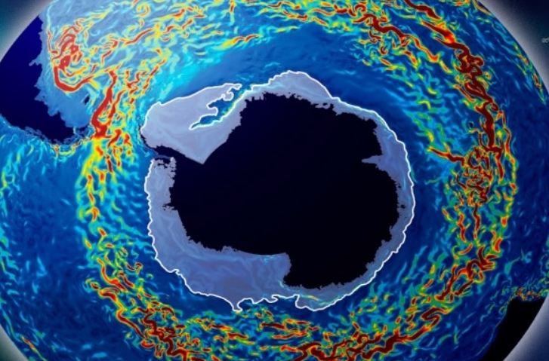
Grande impacto do Oceano Austral

Slide 5
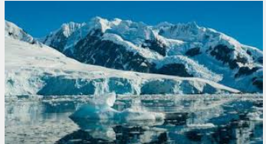
National Geografic reconhece um quinto oceano - Oceano Austral

Slide 6
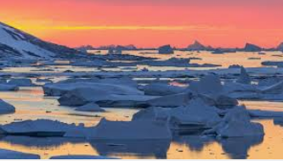
O Oceano Austral absorbe mais carbono que a atmosfera que liberta

Slide 7
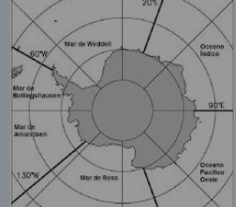
“Divisões” do Oceano Austral

